Slide 1
Аппаратные и программные средства защиты информации
Василевский Д.В.

Slide 2
Криптология
Криптография
- не допустить нарушения конфиденциальности информации, передаваемой по незащищенным каналам
Криптоанализ
- анализ и выявление уязвимостей как самого шифра, так и целой системы шифрования данных

Slide 3
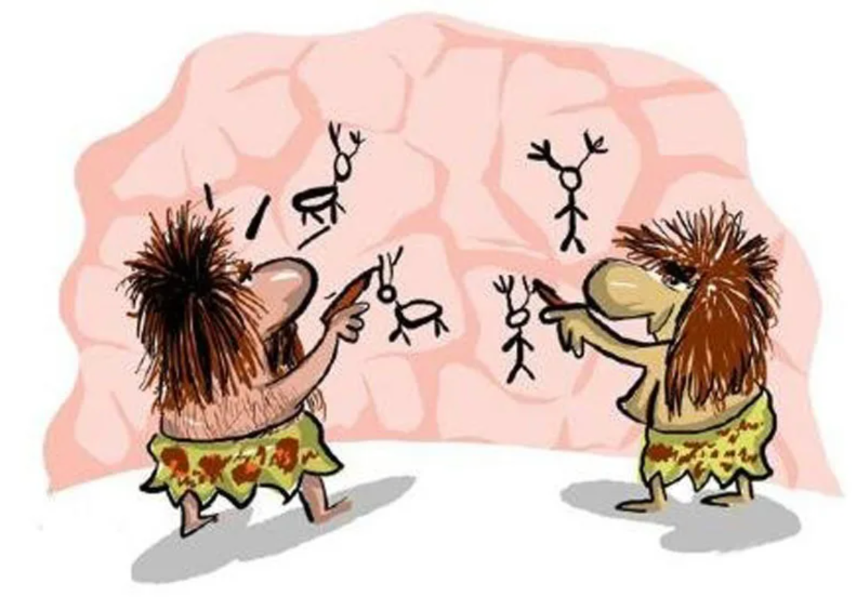
Криптография
Криптография как техника защиты текста возникла вместе с письменностью, и способы тайного письма были известны уже древним цивилизациям Индии, Египта и Месопотамии. В древнеиндийских текстах среди 64 искусств названы способы изменения текста, некоторые из них можно отнести к криптографическим

Slide 4
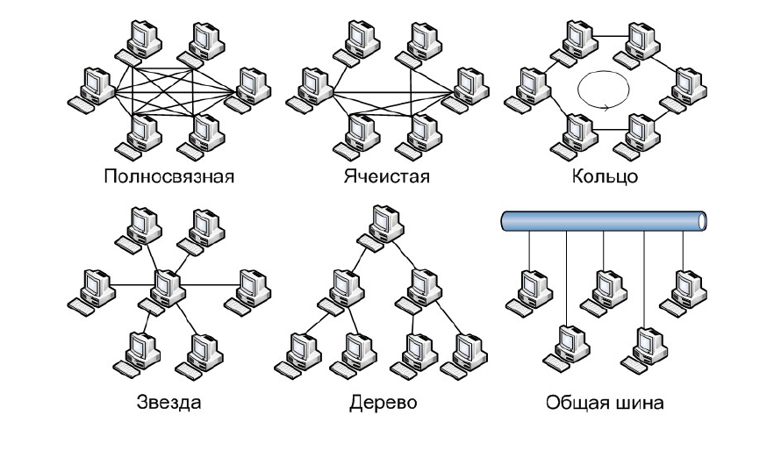
Топология сети
Геометрическая форма и физическое расположение компьютеров по отношению к друг другу.

Slide 5
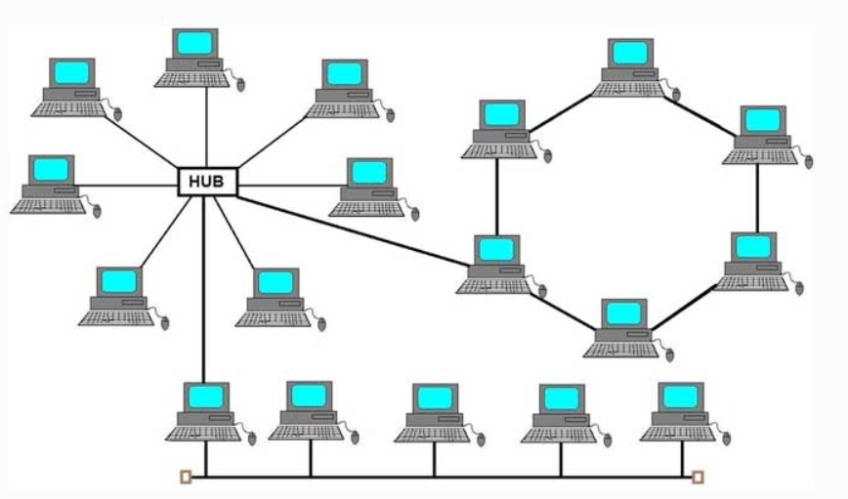
Смешанная топология
Сложные сети имеют смешанную топологию

Slide 6
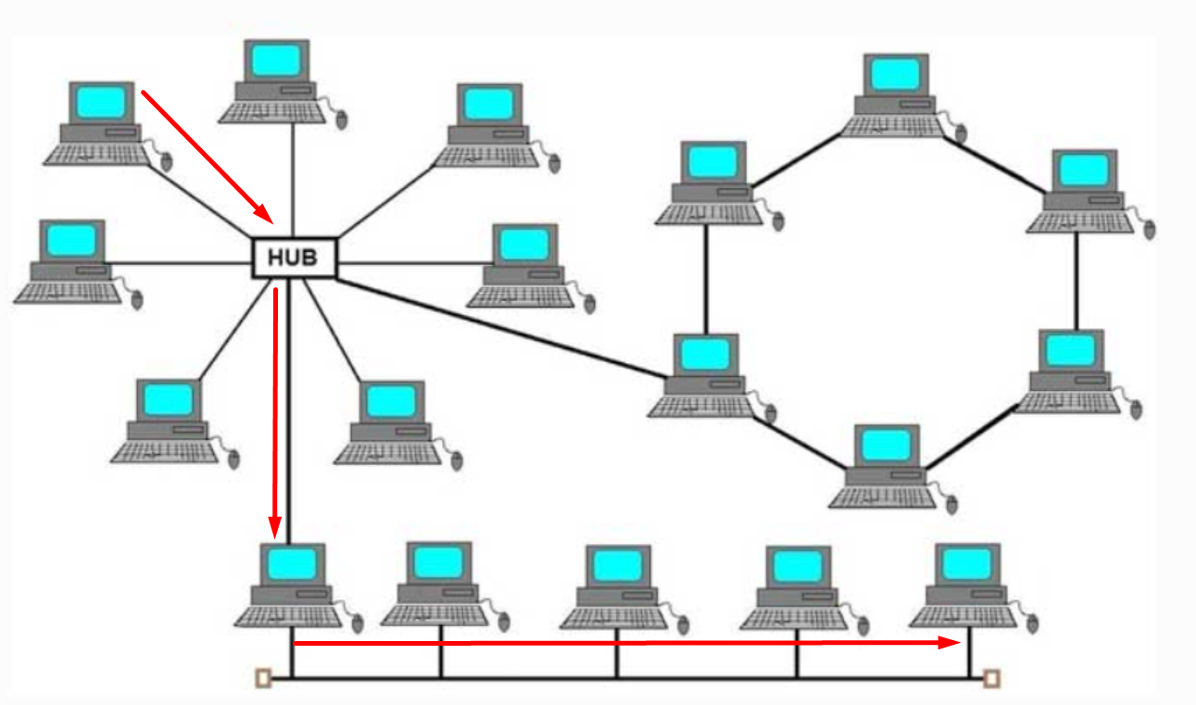
Необходимость шифрования
Для обмена информацией используется шифрование

Slide 7
Криптография
Шифрование данных
Аутентификация доступа
Целостность данных

Slide 8
Виды шифрования
Необратимое (хеш-функция) – целостность, пароли
Обратимое
Симметричное – архивы, пользователь ОС
Асимметричное – сертификаты

Slide 9
Хеширование или хеш-функция
Hash-function – превращать в фарш
Преобразует блок информации любого размера в строку с фиксированной длиной
MD5 – алгоритм хеширования, MIT 1991
Привет!
5797a339206d7d7d5aeb2903d7114867
Пока!
93f2a374b060567a460a16029e9cbcf6
А роза упала на лапу Азора
b98bbb48e6497b754d753fb5acda3d32
На выходе всегда получаем 32 символа
https://md5-online.ru/

Slide 10
Хеширование
Алгоритмы
SHA-2 (SHA-224, SHA-256, SHA-384, SHA-512);
MD2;
MD4;
MD5;
Adler-32;
N-Hash;
Skein;
Snefru;
IP Internet Checksum (RFC 1071);
CRC;
SHA-1;
RIPEMD-160;
RIPEMD-256;
RIPEMD-320;
HAVAL;
Tiger (TTH);
ГОСТ Р34.11-94 (ГОСТ 34.311-95);
Whirlpool.

Slide 11
Применение хеширования
ХРАНЕНИЕ ПАРОЛЕЙ
Иванов
ПАРОЛЬ - 123456
Петров
Пароль - PRIVET
Сидоров
Пароль - SECRET
EMAIL
ПАРОЛЬ

Slide 12
Применение хеширования
ХРАНЕНИЕ ПАРОЛЕЙ
Иванов
ПАРОЛЬ - 5797a339206d7d7d5aeb2903d7114867
Петров
Пароль - 5797a339206d7d7d5aeb2903d7114867
Сидоров
Пароль - 5797a339206d7d7d5aeb2903d7114867
EMAIL
ПАРОЛЬ

Slide 13
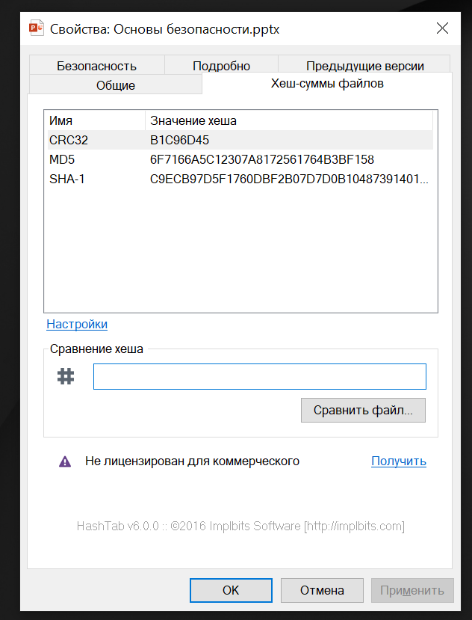
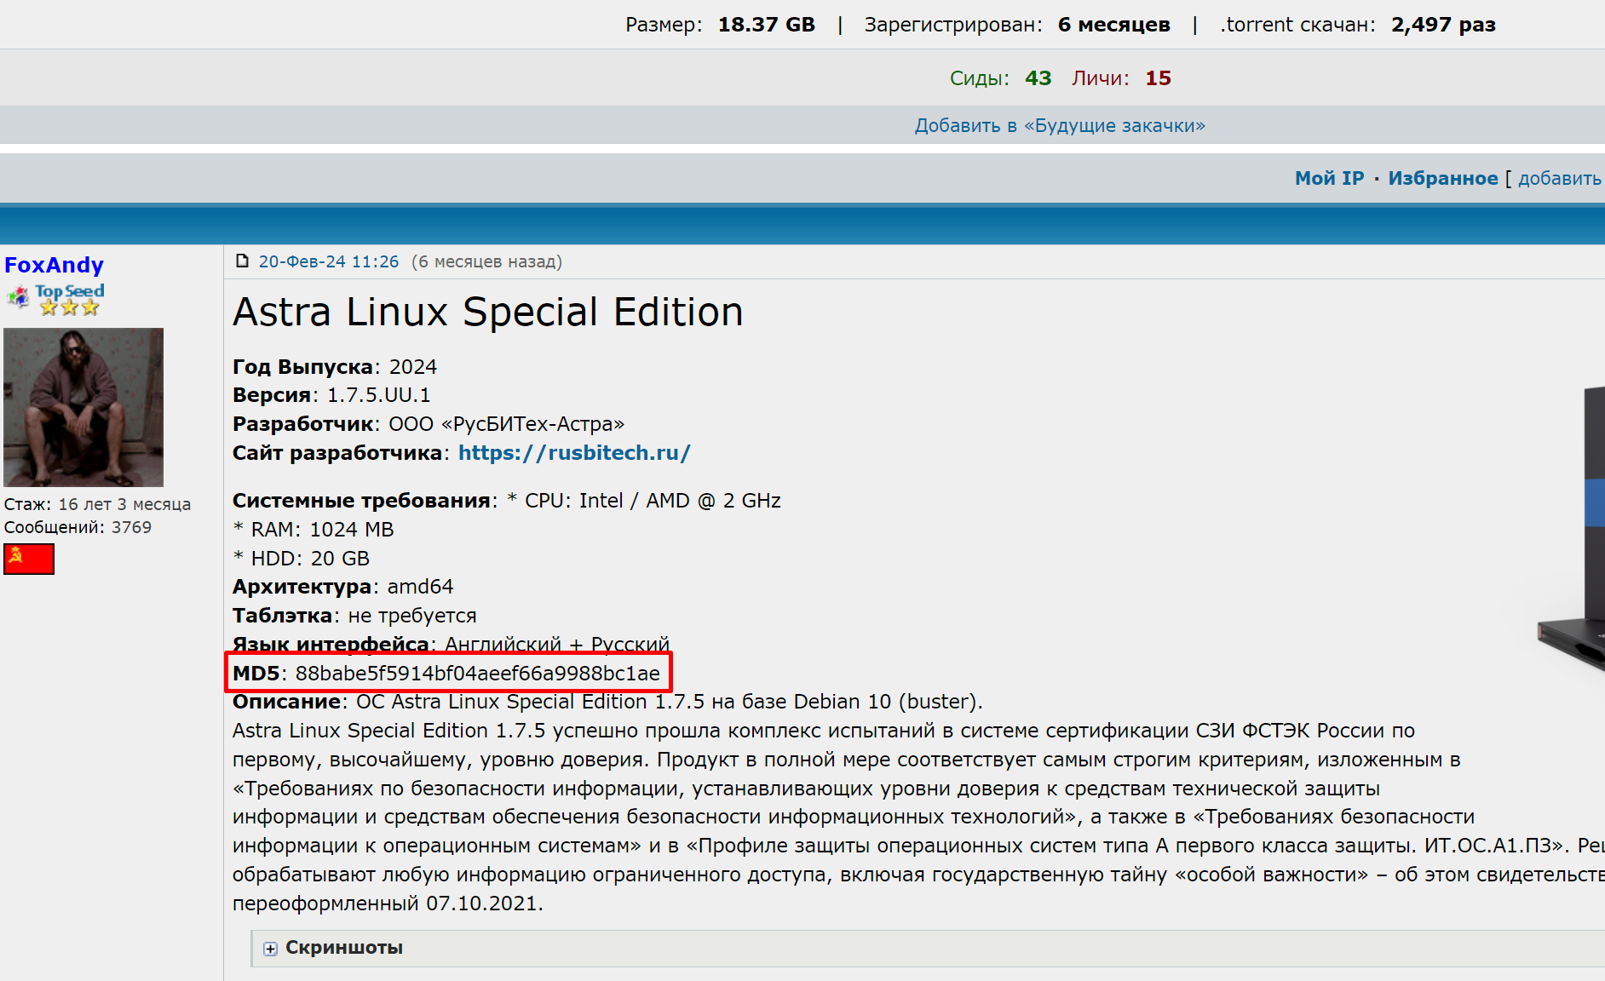
Применение хеширования
Контроль целостности

Slide 14
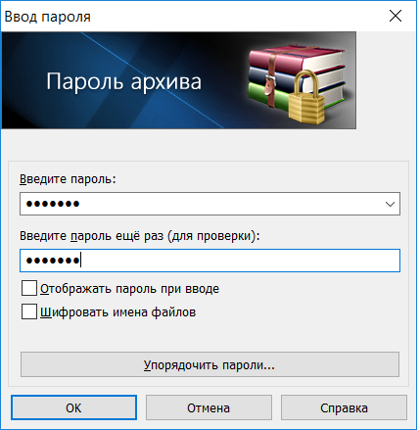
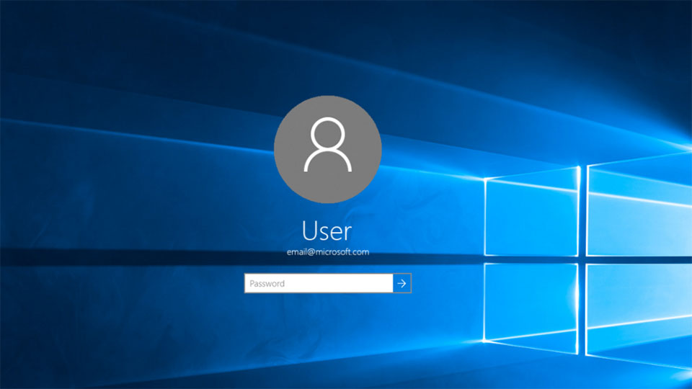
Симметричное шифрование
Защита информации паролем

Slide 15
Симметричное шифрование
Алгоритмы
ГОСТ 28147-89 — стандартный отечественный образец;
3DES — тройной DES или Triple-DES;
RC6 —Шифр Ривеста;
Twofish;
SEED — шифровальный алгоритм корейского происхождения;
Camellia – японский шифр;
CAST — название составлено из инициалов разработчиков (Carlisle Adams и Stafford Tavares);
IDEA;
XTEA —самый простой алгоритм шифрования;
AES – стандартный американский образец;
DES – шифр применялся в Соединенных Штатах до появления AES.

Slide 16
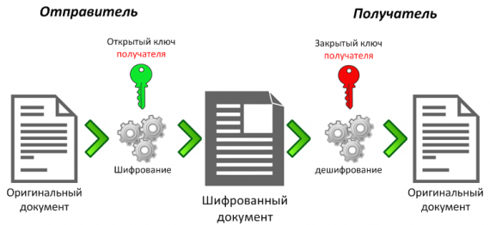
Асимметричное шифрование

Slide 17
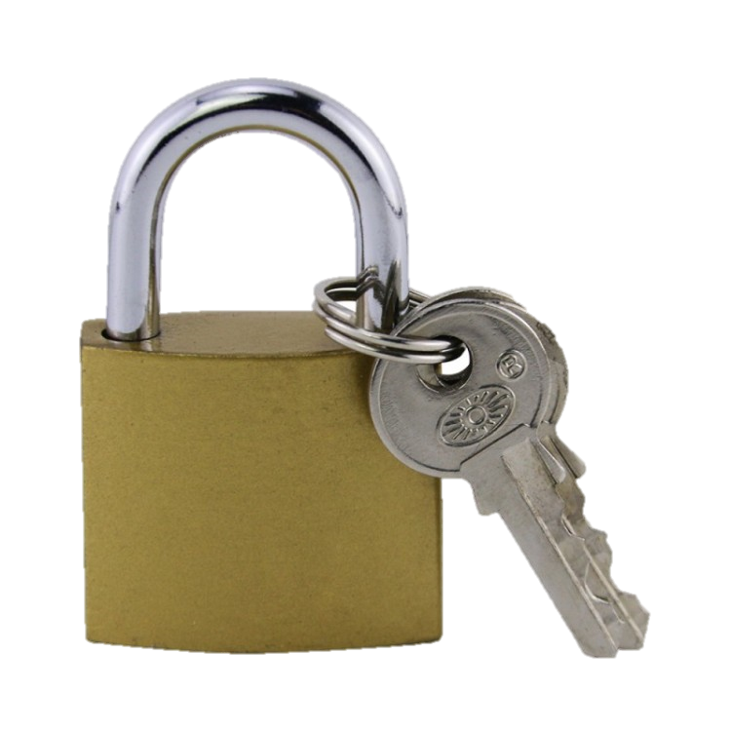
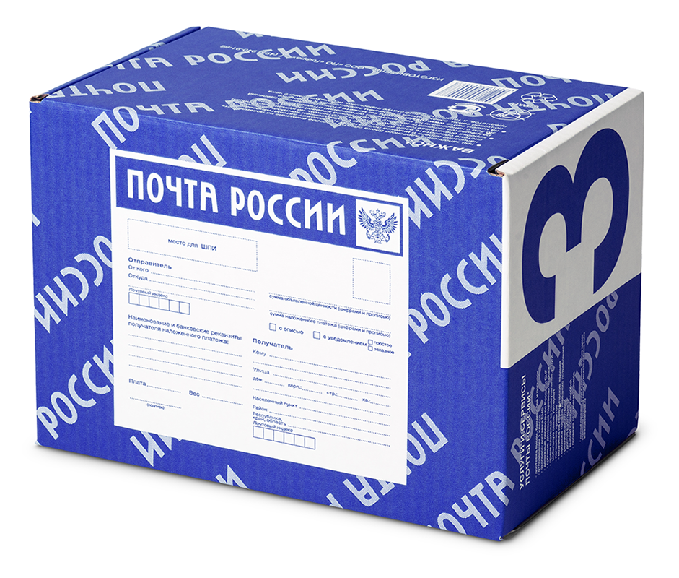
Асимметричное шифрование

Slide 18
Асимметричное шифрование
Алгоритмы
RSA — по инициалам Rivest-Shamir-Adleman (Ривест — Шамир — Адлеман);
DSA — Digital Signature Algorithm;
Elgamal — шифросистема Эль-Гамаля;
Diffie-Hellman — обмен ключами Диффи — Хелмана;
ECC — Elliptic Curve Cryptography (криптография эллиптической кривой);
ГОСТ Р 34.10-2001;
Rabin;
Luc;
McEliece.

Slide 19
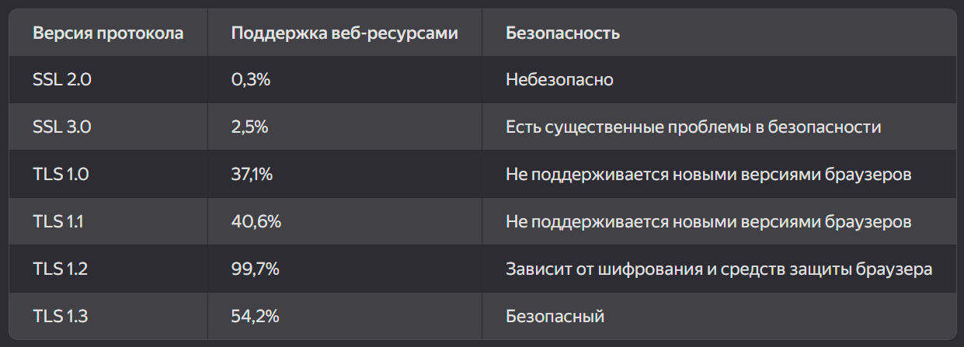
SSL
TLS
1993, Netscape
1999, Netscape
2022
2016 – практически полный переход на сертификаты безопасности

Slide 20
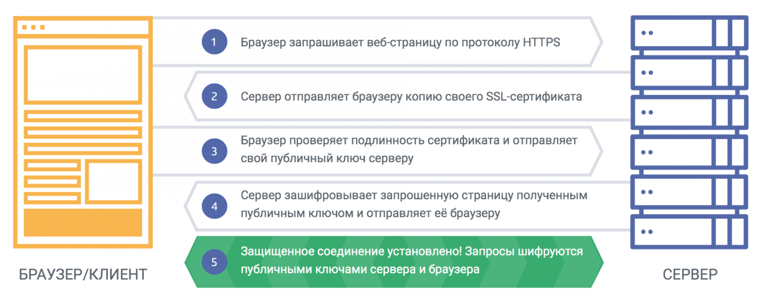
Сертификат безопасности
Цифровая подпись, открытый (публичный) и закрытый (приватный) ключ, позволяющий шифровать информацию с помощью асимметричного шифрования

Slide 21
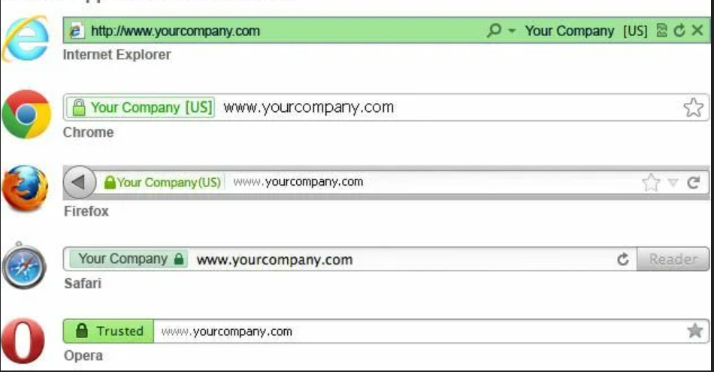
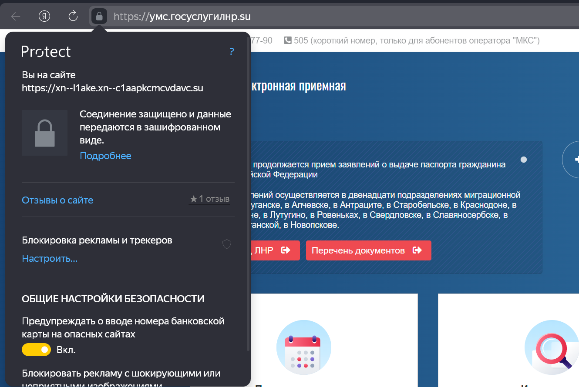
Сертификат безопасности

Slide 22
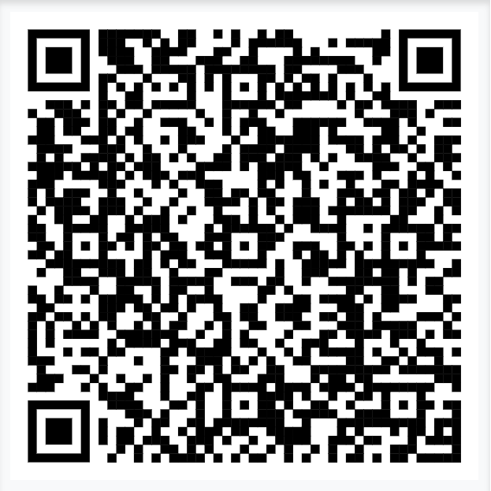
Удостоверяющие центры
РФ – список удостоверяющих центров
https://digital.gov.ru/ru/activity/govservices/certification_authority/

Slide 23
Выпуск сертификатов
Платные сервисы
Бесплатный Lets Encrypt
Бесплатный ZeroSSL
Бесплатный Госуслуги

Slide 24
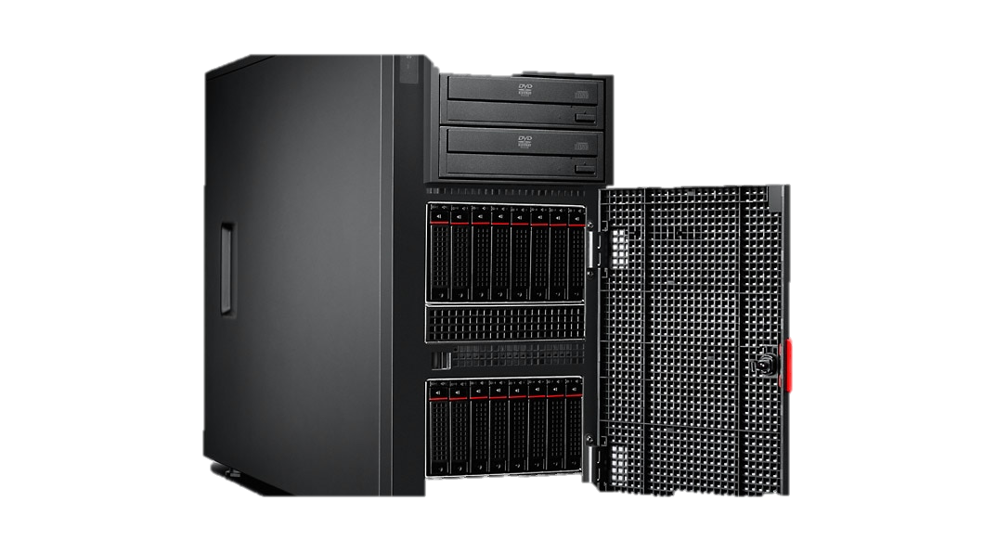
Куки
Сеанс
Сохраняет сеанс

Slide 25
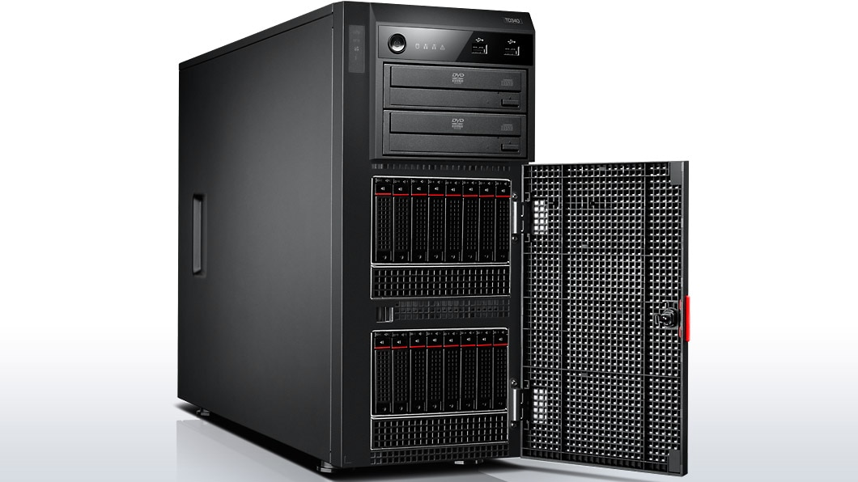
Куки
Сеанс
Сохранить сеанс не получается

Slide 26
Куки
Выход есть! Пусть пользователь сам хранит нужную информацию

Slide 27
Куки
2016 – блокировка LinkedIn за нарушение 152 ФЗ Защита персональных данных. Сервис собирал данные о местоположении
2015 – Скандал со сбором данных Facebook о предпочтениях, толчок к развитию законодательства
2018 – Вступил в силу GDPR – регламент об использовании персональных данных в ЕС

Slide 28
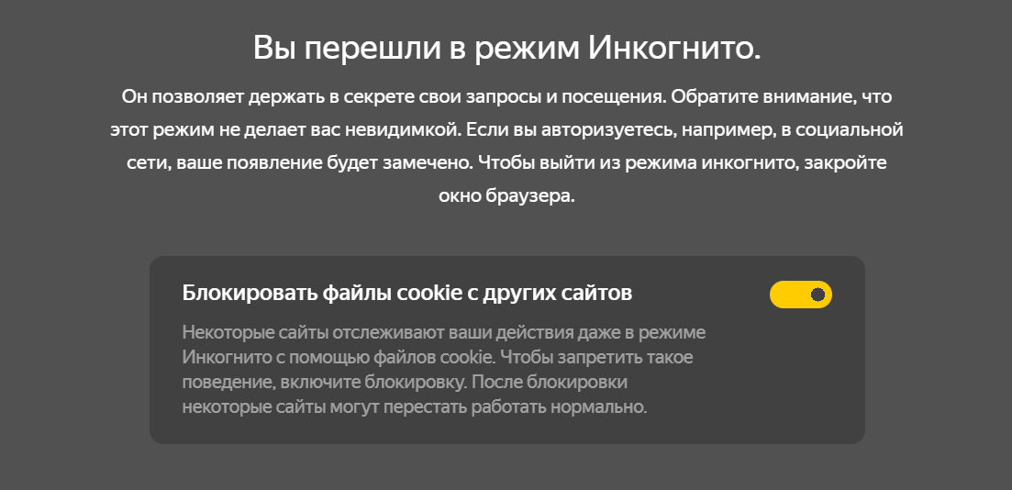
Куки

Slide 29
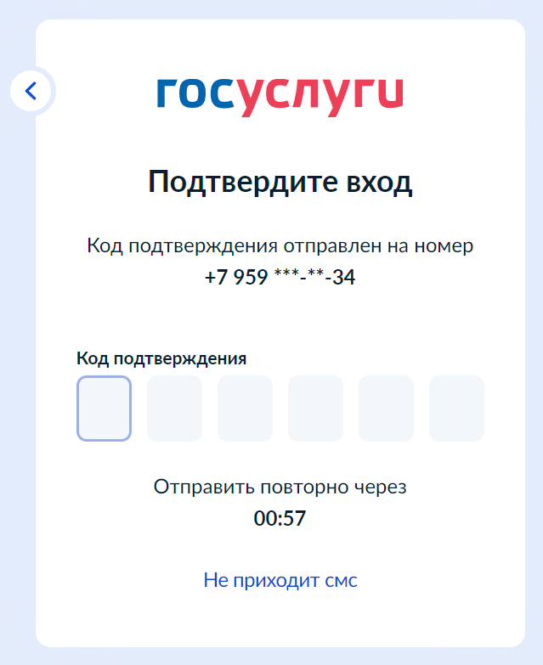
Двухфакторная авторизация
Метод контроля доступа, требование предъявить более 1 доказательства владения ресурсом
АТ&T, 1998
Фактор знания – пароль, пин-код, кодовое слово
Фактор владения – смс, флешка, push-сообщение
Фактор свойства – биометрия, графический пароль

Slide 30
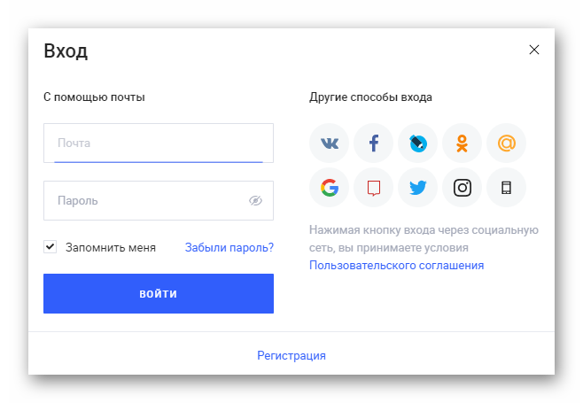
Технология единого входа

Slide 31
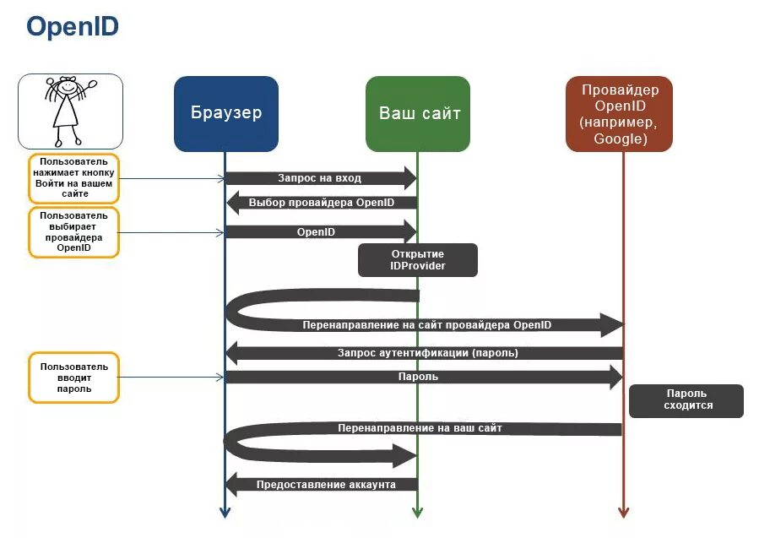
Технология единого входа

Slide 32
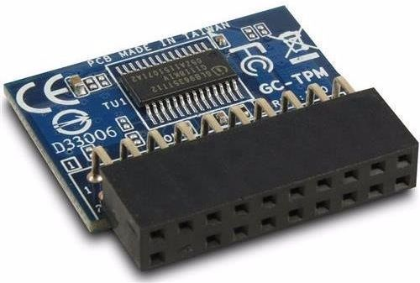
TPM модуль
Разрабатывается
Trusting Computer Group с 2009 г.
Сохраняет и защищает чувствительные данные
Может быть использован программно

Slide 33
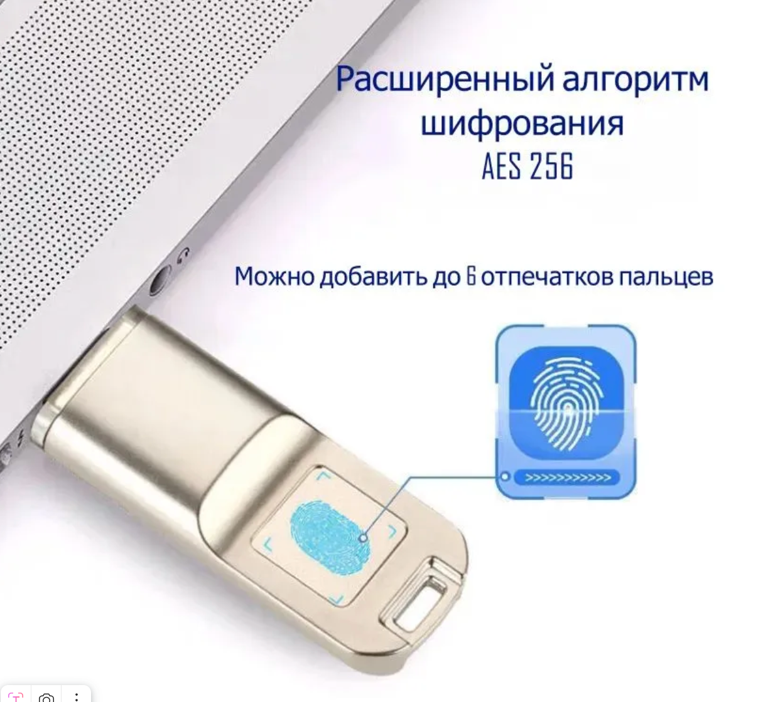
Флешка с отпечатком
Программное и аппаратное шифрование любых файлов

Slide 34
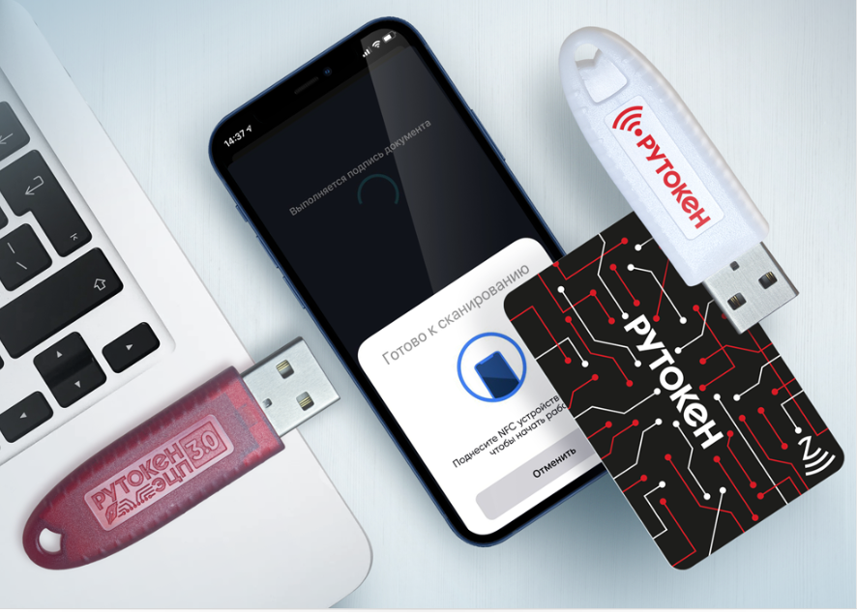
Рутокен
Разработка и внедрение носителей для ЭЦП и сертификатов

Slide 35
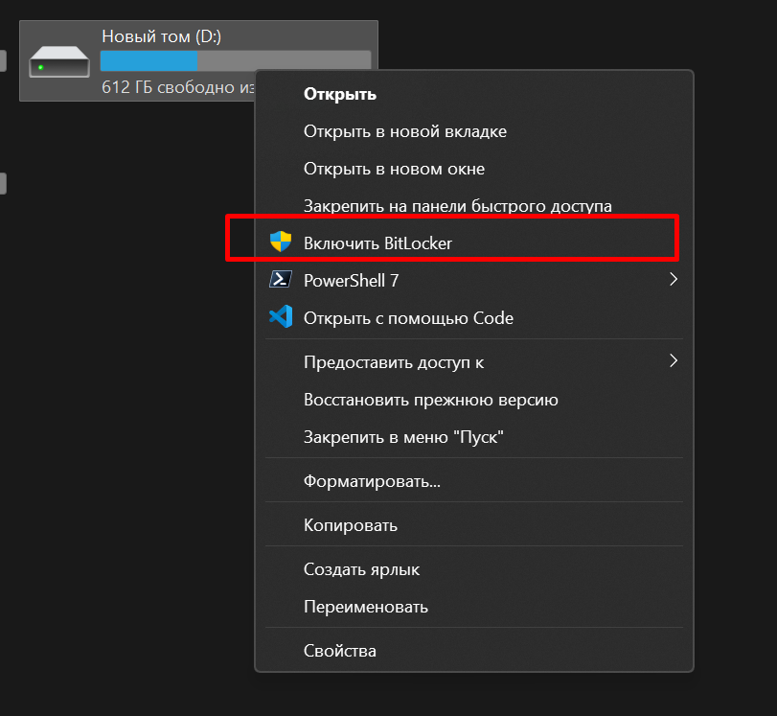
BitLocker
Шифрование данных для Windows

Slide 36
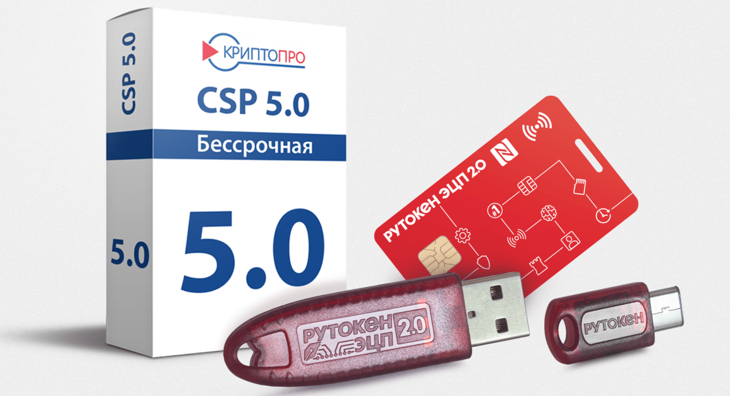
КриптоПРО
Комплект программ для шифрования, подписи данных, контроля целостности данных, в т.ч. с использованием Рутокена

Slide 37
Kaspersky Lab
«Лаборатория Касперского» — международная компания, работающая в сфере информационной безопасности и цифровой приватности более 25 лет.

Slide 38
DrWeb
«Доктор Веб» — российский производитель антивирусных средств защиты информации под маркой Dr.Web.

Slide 39
Конец

